Slide 1
Accesorios New Art
Marlon Cubides
Natalia Chaparro
Docente:
Camilo Chaves Montes
Corporación Unificada Nacional de Educación Superior CUN
Opción de Grado
Bogotá D.C
2017

Slide 2
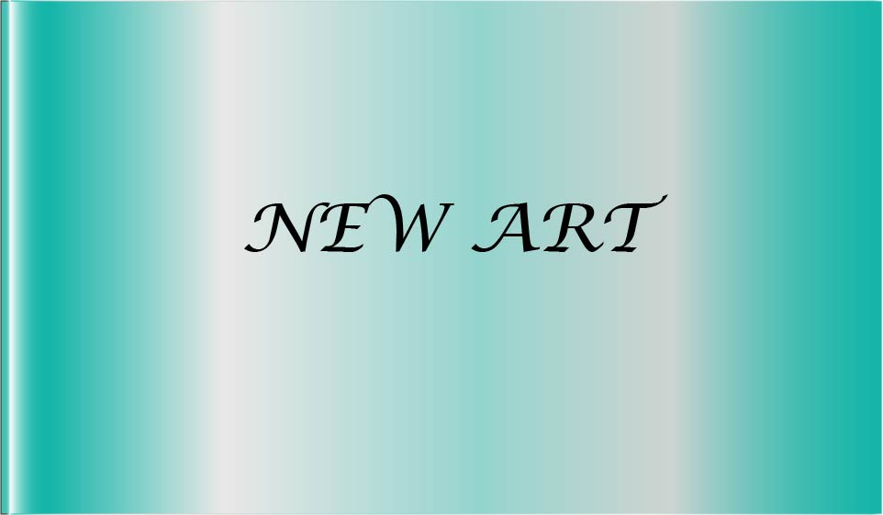
… Piensa Diferente, Viste Diferente! …

Slide 3

QUE ES NEW ART …
Es una empresa productora de accesorios de vestir, que busca satisfacer las necesidades de los consumidores en cuanto a cómo complementar su vestimenta, ofreciéndoles distintas clases de accesorios completamente ecológicos, empleando materiales reutilizados, dando como resultado productos frescos y de excelente calidad hechos con agrado para la felicidad de todos nuestros clientes.

Slide 4
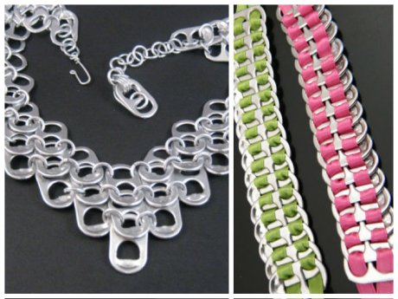
Por que debemos usarlo…
New Art es una empresa con la creatividad necesaria como para brindar nuevas propuestas en cuanto a cómo acompañar una vestimenta adecuadamente, con productos frescos e innovadores y por supuesto de excelente calidad para personas modernas. Además ofrecemos productos completamente ecológicos, es decir, elaborados a partir de la reutilización de ciertos materiales los cuales nos permiten contribuir en alguna medida con el bienestar de nuestro medio ambiente.

Slide 5
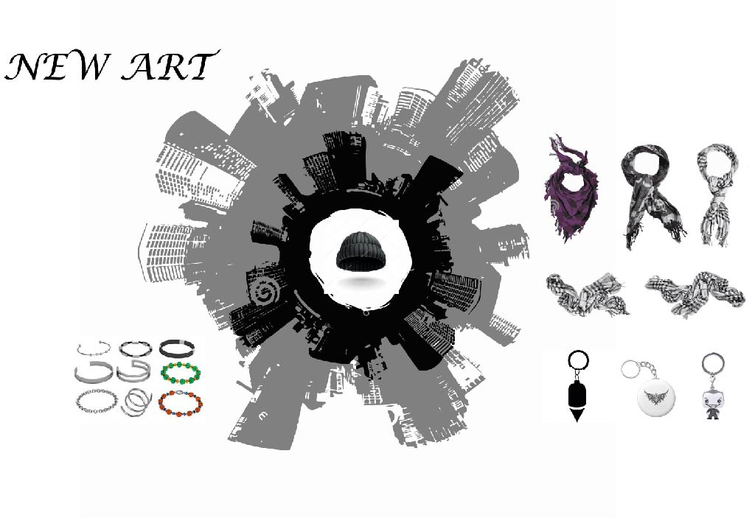
Contamos con una gran variedad de productos tales como…
Bufandas – Gorros - Manillas / Pulseras - Collares y Llaveros

Slide 6
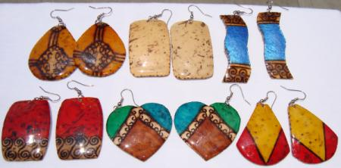
NUESTRO PRODUCTO ES IDEAL YA QUE…

Slide 7
BENEFICIOS:
EL CLIENTE PODRÁ LUCIR ELEGANTE Y BIEN PRESENTADO CON UN ACCESORIO ORIGINAL SON PRODUCTOS ECOLOGICOS Y RECICLABLES. EL CLIENTE PUEDE PERSONALIZAR Y ADAPTAR EL ACCESORIO A SU GUSTO.
ES UN PRODUCTO QUE SE PUEDE USAR Y COMBINAR CON EL OUTFIT QUE EL CLIENTE ESCOJA
BRINDAMOS EL SERVICIO DE ASESORIA DE IMAGEN, PARA CUANDO EL CLIENTE NO SE SIENTA SEGURO DE COMO LUCIR SU ACCESORIO.
IDEAL PARA USAR EN:
OCASIONES ESPECIALES, COMO FIESTAS, COCTELES, REUNIONES DE NEGOCIOS.
UN DIA COTIDIANO DE TRABAJO
UN DIA DE ESTUDIO.
UNA CITA CON UNA PERSONA ESPECIAL.
UNA ENTREVISTA DE TRABAJO.
UNA SALIDA FAMILIAR.

Slide 8
CONCLUSIONES
En conclusión New Art es la mejor opción para diseñar y comprar un accesorio de vestir, para cualquier ocasión.
Somos una empresa cuyo objetivo es satisfacer el gusto y necesidad del cliente, fidelizando y convirtiéndolo en un cliente potencial para la compañía, sin desdibujar la importancia de brindarle productos de calidad a un precio justo.
New Art es la mejor opción para encontrar un producto que es amigable con el medio ambiente y que adicionalmente lo acompañe la asesoría de imagen, para que el cliente se vaya 100% satisfecho con nuestra empresa

